Slide 1
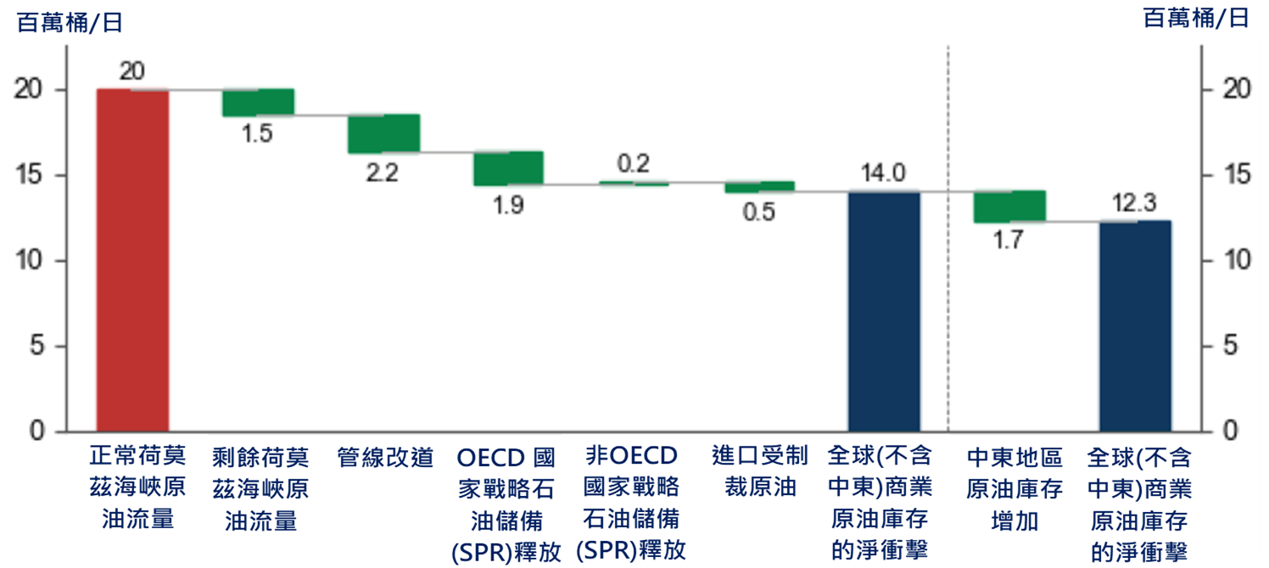
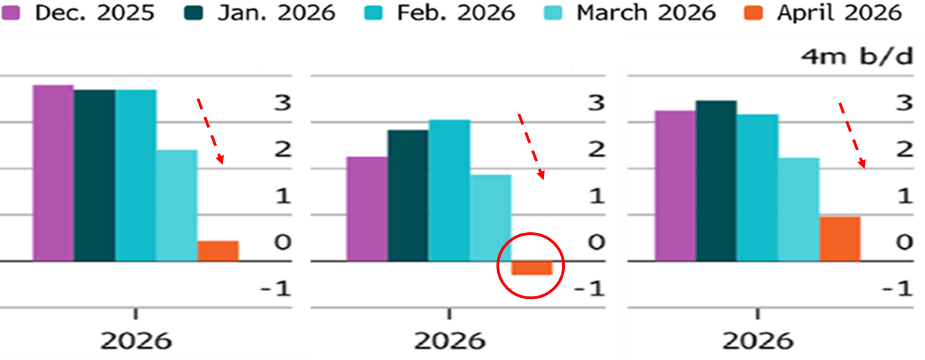
關注中東戰事發展，油價可望維持高檔
天然資源產業具備多元投資機會
即使衝突結束，油價仍可能長期維持在相對高檔
高盛證券(4/9)預估目前荷莫茲海峽的原油流量僅約150萬桶/日(四日平均)，僅約正常流量的8%。而即使未來衝突結束，能源供應也難以迅速回歸正常，且由於能源供給集中風險將被重新定價、地緣政治風險溢價將成為常態，因此油價仍可能長期維持在相對高檔。
荷莫茲海峽受阻對全球商業原油庫存淨衝擊
資料來源︰高盛證券，2026/04/09。本文提及之經濟走勢不必然代表本基金之績效，本基金投資風險請詳閱基金公開說明書。
各機構下修2026石油市場供需狀況預估
國際能源署(IEA)/美國能源資訊局(EIA)/彭博對全球石油供需狀況預估(百萬桶/日)(正值為供應過剩)
由左至右的五條柱狀分別為2025年12月~2026年4月每個月份IEA、EIA與彭博新能源財經對2026年石油市場供需狀況預估。➔EIA對2026的供需預估轉為「供應不足」。
資料來源：IEA、EIA，彭博新能源財經，2026/04/29。本文提及之經濟走勢不必然代表本基金之績效，本基金投資風險請詳閱基金公開說明書。
請參閱末頁的重要資訊。

Slide 2
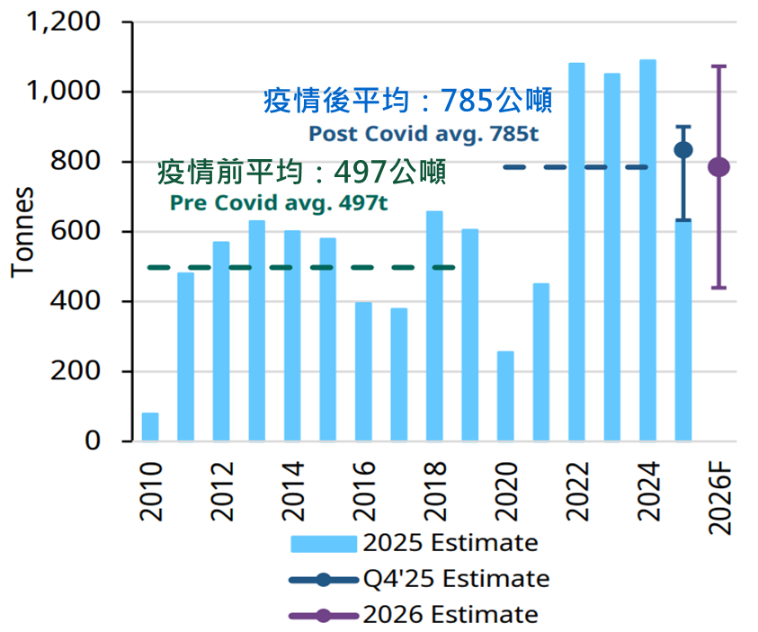
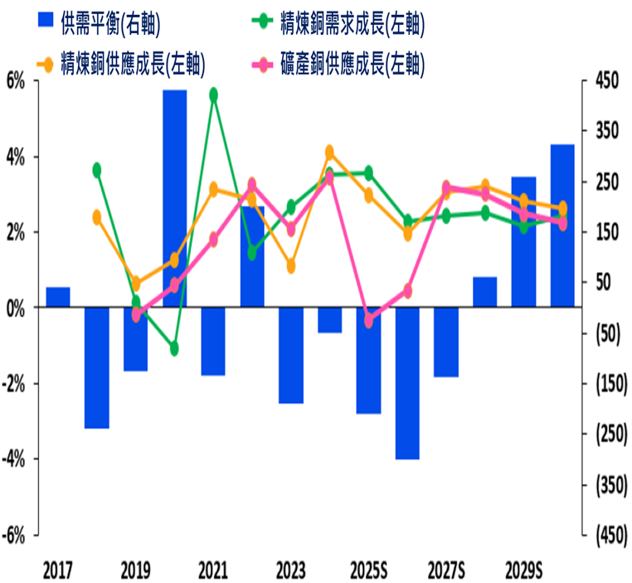
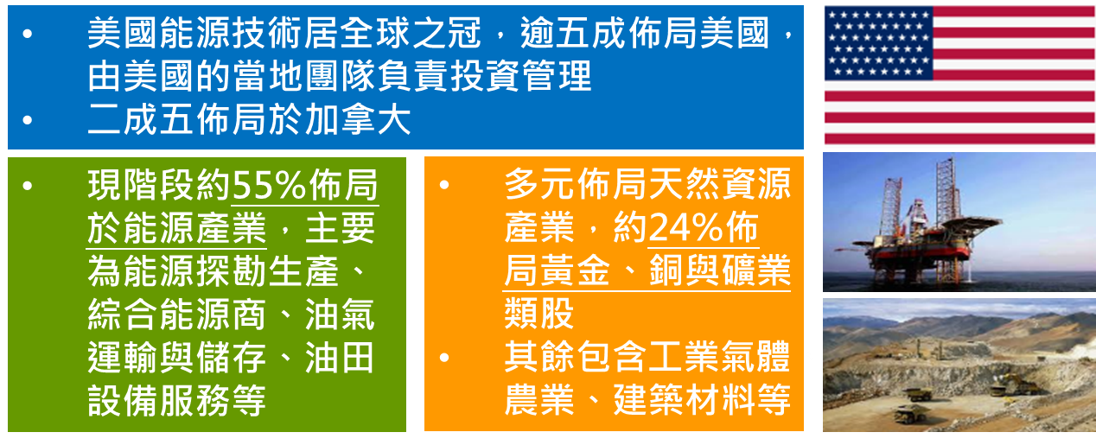
富蘭克林坦伯頓天然資源基金
分享天然資源多元商機
央行黃金儲備需求有助支撐金價；銅礦開採不確定性攀升，限制供應
全球央行黃金需求與預估(公噸)
全球銅市供需狀況與預估(千公噸)
資料來源︰左圖：世界黃金協會，2025/12/04，資料截至2025/Q3；右圖：ICSG、IWCC、Wood Mackenzie，彭博經濟研究，2026/01/26。本文提及之經濟走勢不必然代表本基金之績效，本基金投資風險請詳閱基金公開說明書。
富蘭克林坦伯頓天然資源基金配置特色
資料來源：富蘭克林證券投顧 ，資料日期截至2026/03/31。投資人申購本基金係持有基金受益憑證，而非本文提及之投資資產或標的。
富蘭克林坦伯頓天然資源基金績效表現
報酬率(%) | 今年來 | 三個月 | 六個月 | 一年 | 二年 | 三年 | 波動風險
本基金 | 24.42 | 10.93 | 34.55 | 62.96 | 49.36 | 65.89 | 17.00
同類型基金平均 | 20.60 | 6.23 | 30.05 | 61.45 | 45.57 | 60.51 | 17.54
7檔同類型基金排名 | 1 | 1 | 1 | 3 | 3 | 2 | 5
資料來源︰理柏資訊原幣計價統計至2026/04/30 ，以美元A(acc)股為準。波動風險為過去三年月報酬率之年化標準差，同類型為理柏環球分類主題股票 - 天然資源。基金過去績效不代表未來績效之保證。
<本文提及之經濟走勢不必然代表本基金之績效，投資人申購本基金係持有基金受益憑證，而非本文提及之投資資產或標的。本基金投資風險請詳閱基金公開說明書>
Ⓞ本公司所提供之資訊，僅供接收人之參考用途。本公司當盡力提供正確之資訊，所載資料均來自或本諸我們相信可靠之來源，但對其完整性、即時性和正確性不做任何擔保，如有錯漏或疏忽，本公司關係企業與其任何董事或受僱人，並不負任何法律責任。任何人因信賴此等資料而做出或改變投資決策，須自行承擔結果。Ⓞ本境外基金經金融監督管理委員會核准或申報生效在國內募集及銷售，惟不表示絕無風險。基金經理公司以往之經理績效不保證基金之最低投資收益；基金經理公司除盡善良管理人之注意義務外，不負責本基金之盈虧，亦不保證最低之收益，投資人申購前應詳閱基金公開說明書。【富蘭克林證券投顧獨立經營管理】。Ⓞ投資基金所應承擔之相關風險及應負擔之費用(含分銷費用)已揭露於基金公開說明書及投資人須知中，投資人可至境外基金資訊觀測站(http://www.fundclear.com.tw)下載，或逕向本公司網站( http://www.Franklin.com.tw )查閱。
富蘭克林證券投資顧問股份有限公司 主管機關核准之營業執照字號：114金管投顧新字第018號 台北市忠孝東路四段87號8樓 電話：﹝02﹞2781-0088 傳真：﹝02﹞2781-7788 http://www.Franklin.com.tw

